Slide 1
Восприятие
Восприятие - процесс отражения в сознании человека целостных предметов или явлений при их непосредственном воздействии на органы чувств.

Slide 2
Свойствами восприятия являются
Осмысленность
Обобщенность
Предметность
Целостность
Структурность
Избирательность
Константность

Slide 3
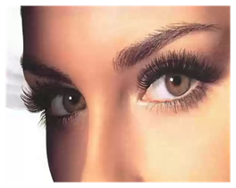
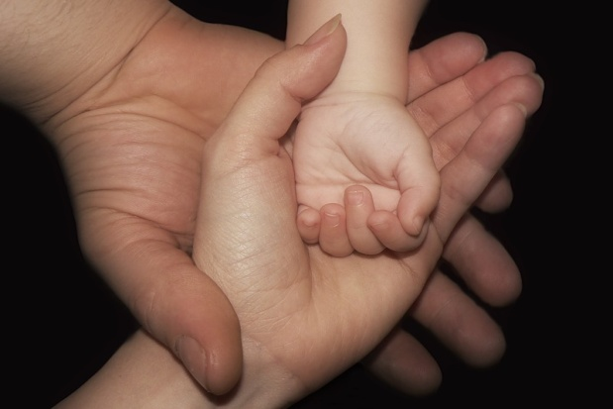
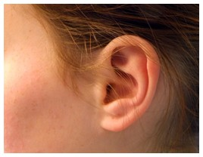
Виды восприятий
Зрительное
Слуховое
Осязательное
Обонятельное
Вкусовое

Slide 4
Восприятие бывает
Простое
Сложное
Непроизвольное
Произвольное
Специальное

Slide 5
Простые виды восприятия
Восприятие формы
Восприятие величины
Восприятие цвета
Восприятие размера
Восприятие времени

Slide 6
Специальные виды восприятия
Восприятие глубины
Восприятие пространства
Восприятие движения
Восприятие времени
Восприятие формы

Slide 7
Развитие восприятия в разные периоды детства.
1. Младенчество и раннее детство.
2. Дошкольный возраст.
Восприятие цвета и формы.
Восприятие целого и части.
Восприятие картинки.
Восприятие времени.
Восприятие пространства.
Восприятие художественных произведений.
Восприятие человека.

Slide 8
Разноцветный кубик
Цель: развитие восприятия цвета и мелкой моторики у детей 2-3 лет.
На каждой грани кубика один цвет и горлышко с крышкой. На крышке приклеен соответствующий цвет. Ребёнок рассматривает кубик. Откручивает и завинчивает крышки, вначале хаотично. Через некоторое время после нескольких занятий, ребёнок начинает ориентироваться и соотносить цвет на крышке с цветом на грани куба. Дети выкладывают крышки “паровозиком” на стол и называют цвета “вагончиков”. После каждый из них находит нужное “окошко” и закрывает его. Играть с кубиком, можно играть сразу 2-3 детям одновременно.

Slide 9
Веселых птичек стайка.
Цель: развитие восприятие цвета у детей 2-5 лет.
Подвесные игрушки – самоделки, называются мобили, что означает подвижные, движущиеся игрушки. Эти птицы нравятся как малышам 2-4 лет, так и старшим дошкольникам. Дети рассматривают птиц и называют какого они цвета, какие у них крылышки и хвостики. Игрушку можно использовать и в артикуляционных упражнениях. Попросить ребёнка подуть на птичку помочь ей взлететь.

Slide 10
Игра «УЗНАЙ ПРЕДМЕТ»
Цель:учить сравнивать предметы между собой, предназначена для развития восприятия у детей 4—6-летнего возраста.
Для проведения игры необходимо положить в полотняный мешочек разные мелкие предметы: пу­говицы разной величины, наперсток, катушку, кубик, шарик, конфету, ручку, ластик и др.
ЗАДАНИЕ РЕБЕНКУ: Определи на ощупь, что это за вещи. Если в игре участвуют несколько детей, то надо попросить одного ребенка описывать каждый предмет, ощупывая его, а второго (если детей несколько, то всех остальных) угадать, назвать и зарисовать вещь по предлагаемому описанию.

Slide 11
«Разнеси письма». (с 5 лет )
СЛУХОВОЕ ВОСПРИЯТИЕ
Прикрепляются изображения разных домиков. На каждом домике есть почтовый ящик с прорезью, куда опускаются письма. У ведущего разноцветные прямоугольники из плотной бумаги-«письма». Задача: разнести письма точно по адресам. Вызванный ребенок получает задание, куда отнести письма. «Письмо ждут в домике с красной крышей, второго этажа и с голубой дверью». Инструкция дается один раз, без повторения. Об этом дети заранее предупреждаются. Можно сопровождать действия словами:
«почтальон наш быстро шел, домик сразу он нашел»,
«что-то долго он идет, домик нужный не найдет»,
«хоть и долго ты ходил, но письмо свое вручил»,
«будь внимателен, дружок, поищи еще разок !»
«Почтальон совсем устал, в нужный домик не попал».
«Кто из вас, друзья, пойдет, эти письма разнесет ?»

Slide 12
«Шапка-невидимка»
Цель: продолжать знакомить детей с композицией, учить выделять главное и второстепенное в иллюстрации или репродукции, подвести детей к пониманию того, что в картине нет ничего лишнего и случайного.

Slide 13
Список используемой литературы:
А.Д.Виноградова «Психология»
Т.Д.Рихтерман «Формирование представлений о времени у детей дошкольного возраста»
Л.А.Венгер В.С. Мухина «Психология» 1988.
1. Грушина Л.В. Живые игрушки. Азбука самоделок. Учебно-методическое пособие. //«Мастерилка» 4-10 лет. Издательский Дом «Карапуз», 2006. – 20с. 2. Грушина Л.В. Лютики-цветочки. Азбука самоделок. Учебно-методическое пособие. //«Мастерилка» 4-10 лет. Издательский Дом «Карапуз», 2006. 3. Кирпичникова Н. Развиваем сенсорику и мелкую моторику. //Дошкольное воспитание 2005г., № 2. С. 76 – 78. 4. Люблинская А.А. Воспитателю о развитии ребёнка. Изд. 2-е, испр. и доп. – М.: «Просвещение», 1972. – 256с. 5. Никулина Ф.Х. Игры на развитие восприятия цвета. //Игра и дети 2009, № 2, с.8-9. 6. Светлова И.Е. Цвет. – М.: Изд-во ЭКСМО. 2003.

